Slide 1
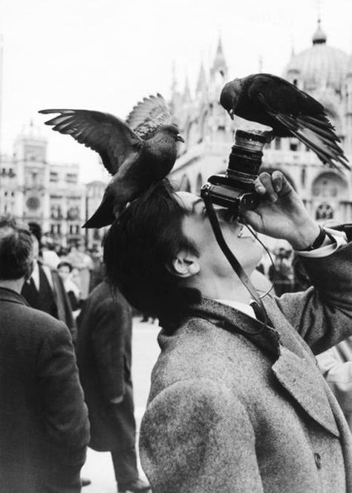
„Jiné pojmenování pro kreativitu je - odvaha.
“ Henri Matisse
„Kreativita je hrající si inteligence“
Albert Einstein
„Fotoaparát je nástrojem, který nás učí, jak se na svět dívat bez fotoaparátu.“
Dorothea Lange
"Fotografie je v současnosti vůbec nejpopulárnějším způsobem kreativního vyjadřování na světě.„
Michael Freeman
7 stupňů vývoje fotografa ☺

Slide 2
KREATIVNÍ FOTOGRAFIE („Cesty k tvůrčímu vyjádření ve fotografii“)
DNES
Představení, přivítání „po letech“ ☺
Cíl kurzu, zaměření, organizace (časové rozvržení, web, úkoly …)
Co je ještě event. potřeba (technika) – stativ!!!, foťáky?, editory? …
Co v následujících setkáních?
Vizuální aktivita (CO a JAK vidíme …): 10 fotografií (a 10 různých pohledů)
Malá rozverná FOTO aktivita ☺
Pár slov o tvořivosti a kreativitě ve fotografii Tvořivost & U3V MENDELU ☺
Tři aspekty/roviny fotografického sdělení (promítání fotografií - příklady)
Tvůrčí prvky ve fotografii (promítání fotografií - příklady)
Zadání fotoúkolu

Slide 3
CO NÁS ČEKÁ V NÁSLEDUJÍCÍCH SETKÁNÍCH ?
Následující plán je předběžný, můžeme jej pozměnit - např. na přání účastníků (něco přidat apod.) nebo také v souvislosti s foto-výlet/k/y ☺, které budeme v rámci výuky podnikat (vždy dle domluvy se všemi účastníky).
|2| Skladba obrazu (=kompozice), figurativní a nefigurativní prvky v obraze, umístění, velikost, důležitost prvků v obraze, význam kontextu, prvky podpůrné, popř. rušivé či nadbytečné atd., perspektiva, prostor …
|3| Světlo I. – „tvůrce fotografie“, luminografie (=kresba světlem), aktivní a pasivní luminografie …
|4| Světlo II. – „(spolu)tvůrce fotografie“, využití odrazů, odlesků, stínů („odvrácená strana světla“), „stínohra“, záměrná pod/pře/expozice (high/low-key) atd.
|5| Optická (ne)ostrost jako kreativní prvek, využití hloubky ostrosti, různé způsoby záměrné optické neostrosti, Ortonův efekt …
|6| Pohybová (ne)ostrost, různé způsoby využití záměrné pohybové neostrosti – nebo naopak - „zmrazení“ objektu …
|7| Výtvarná makrofotografie
|8| Další (vybrané) tvůrčí podněty/postupy – fotografické experimenty …
|9| Projekt, série, triptych (nebo x-ptych ☺), příběh, kolekce …
|10| Závěrečné setkání, reflexe, výběr fotografií na výstavu na webu ☺

Slide 4
www.fotozenky.cz
Co na nich najdete? (… k čemu jsou?)
Školička (materiály, prezentace, úkoly atp.)
Prezentace fotek
Fotky ze společných akcí
Aktuální informace (domlouvání akcí atp.)
Sdílení (komentáře atp.)
Možnost na COKOLI se zeptat
Tyto stránky jsou pro vás pro všechny
i pro (foto)muže ☺

Slide 5
1

Slide 6
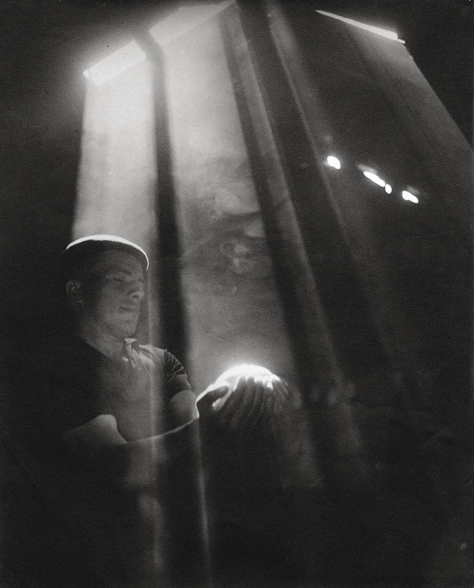
2

Slide 7
3

Slide 8
4

Slide 9
5

Slide 10
6

Slide 11
7

Slide 12
8

Slide 13
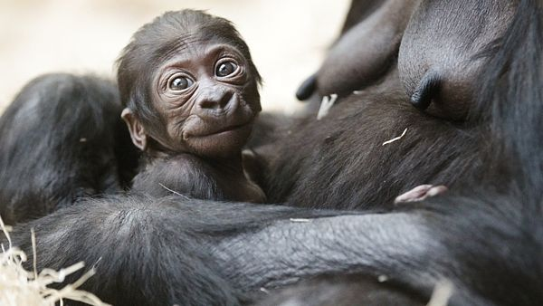
9

Slide 14
10

Slide 15
Tvořivost
také kreativita (z lat. creo = tvořím) či invence (z lat. invenio = nacházím, objevuji), je mentální schopnost (současně i tendence), umožňující nalézat nová, neobvyklá řešení, nové („jiné“) pohledy, myšlenky, tvořit něco nového originálního, jedinečného, neotřelého …
Každý člověk má potenciál tvořivosti, který může rozvíjet. Hranice kreativity jsou pomyslné a souvisí zejména s vírou člověka ve vlastní schopnosti.
Další souvislosti:
Hra, dětství, „dětský“ pohled na svět, chuť nalézat a objevovat …
Bezpečné (v psychologickém slova smyslu) prostředí, tzn. nehodnotící, nekritizující, nedevalvující …
Uvolnění (snížená hladina mozkových rytmů), denní snění, představivost, aktivní imaginace, „Postel, koupelna, autobus (Bed, bath, bus)“ ☺ , inspirace … často právě na těchto místech
Psychologie tvořivosti, metody a techniky rozvoje tvořivosti,
specificky pro tvůrčí fotografování – „Oči dokořán“– rozvinout, rozšířit, kultivovat způsob vidění, např.:
Zkoušet si představit „jak by to viděl fotoaparát“ - s určitým objektivem (např. f=50mm je ohnisková vzdálenost, přibližně odpovídající tomu, jak vidí lidské oko), expozicí, časem, z určitého místa … atd.)
Zadávat si různá omezení (např. pořídit x fotek z jednoho místa, omezit se na určitou ohniskovou vzdálenost atd. atd.), fotit zdánlivě vizuálně jednoduché objekty (např. DÚ ☺)
Fotocvičení (jako např. při fotomaratonu atp.)
HRÁT SI ☺ … a prohlížet si fotografie různých autorů (z různých dob)

Slide 16
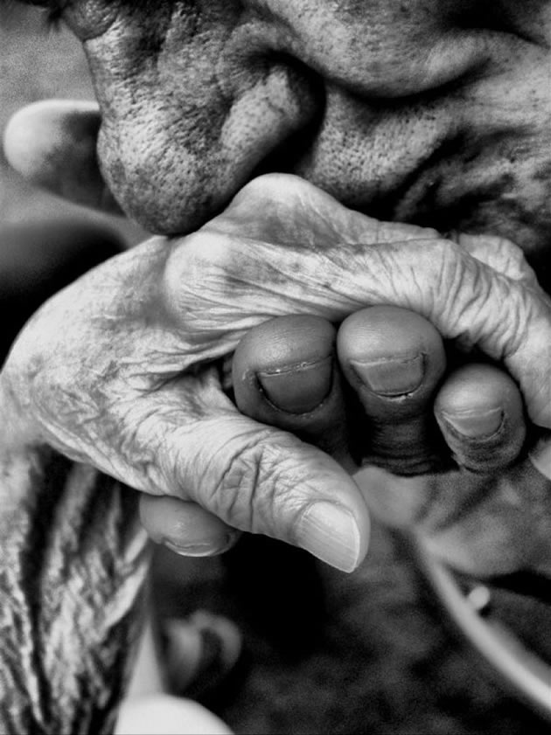
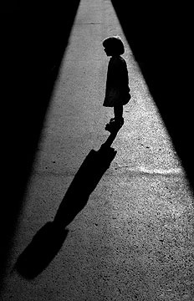
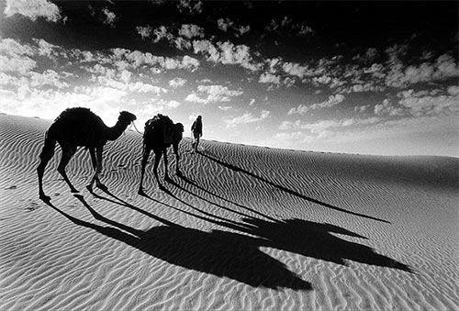
Tři podstatné aspekty/roviny fotografického sdělení
Podívejme se třeba na tuto fotografii, co na ní můžeme „přečíst“?
Sdělení/působení fotografie v rovině:
(I) Informativní (věcné)
(E) Emotivní
(V) Výtvarné (estetické)
Podívejme se z tohoto hlediska ještě třeba na □ □ □ □ □
Různé fotografie mají různou míru I, E, V, některé např. jen E, jen V atp.
U kreativního snímku se přesouvá důraz z informativního sdělení k vyvolání estetického nebo emočního účinku u diváka. Rozšiřuje se rozsah toho, co fotograf do fotografie vkládá a tvůrčí prostředky se stávají „výtvarnou řečí".
(E) a/nebo (V): “přidaná hodnota“

Slide 17
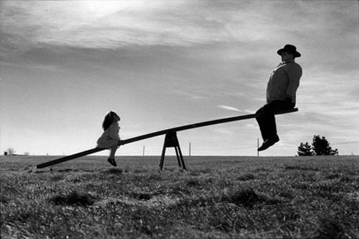
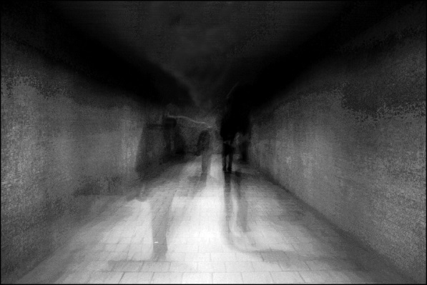
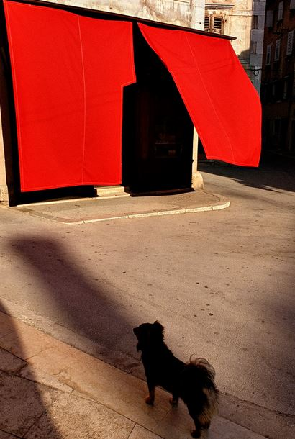
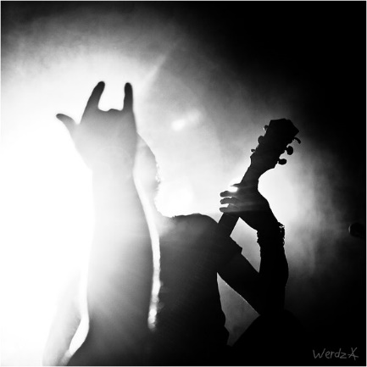
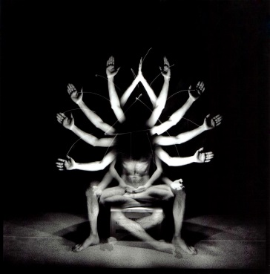
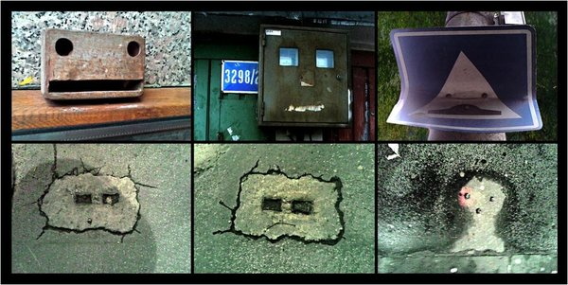
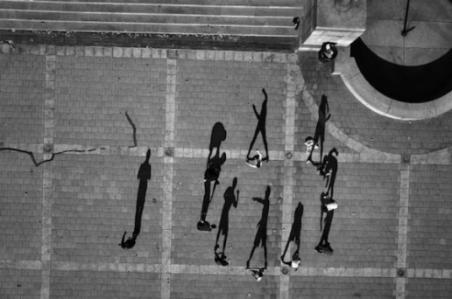
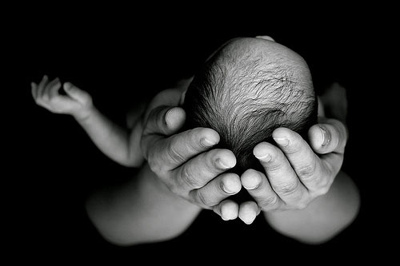
Prostředky tvůrčího vyjádření ve fotografii
(Vybrané) kreativní prvky/prostředky ve fotografii:
(A) Skladba obrazu, kontext
(B) Světlo/hry
(C) Úhel pohledu (velikost, směr, perspektiva, prostor …)
(D) Ne/ostrost (hloubka ostrosti, záměrná pohybová neostrost …)
(E) Barva
(F) Projekt (série, příběh, kolekce …)

Slide 18
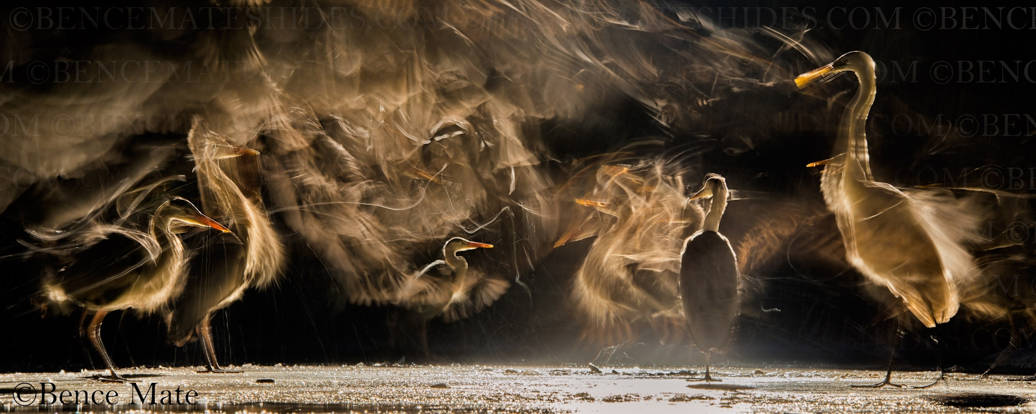

Slide 24
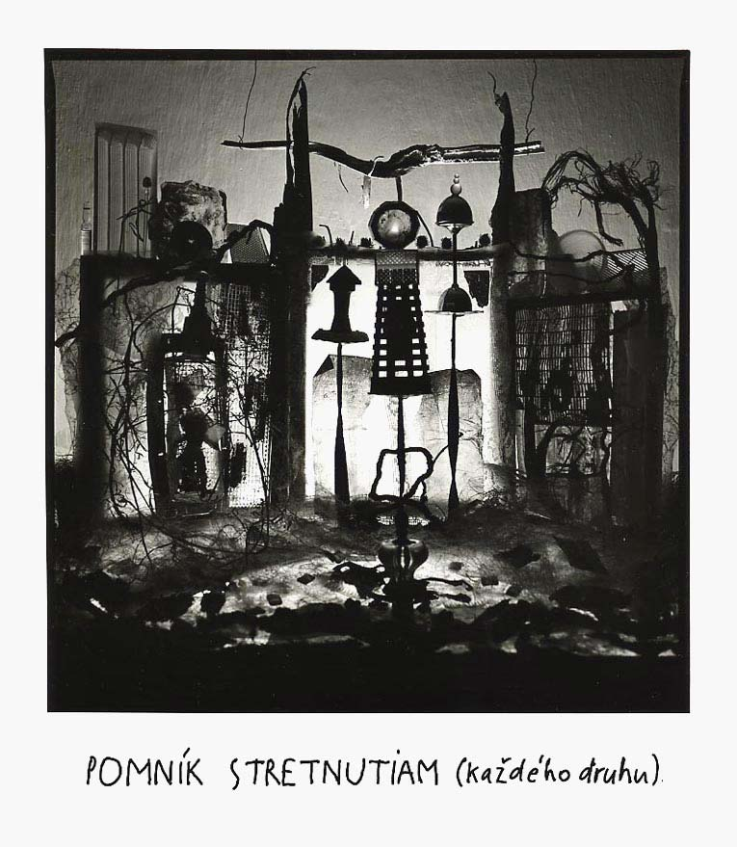

Slide 30
⬅

Slide 31
⬅

Slide 32
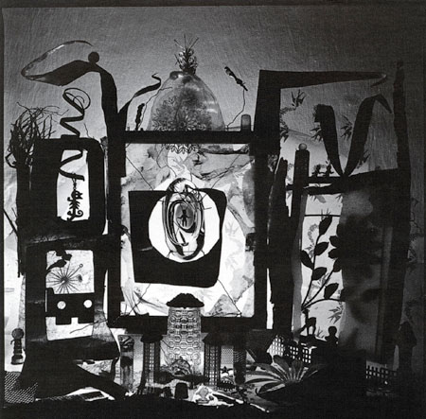

Slide 34
⬅

Slide 35
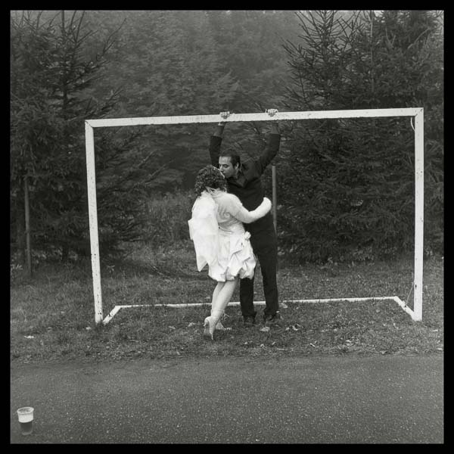
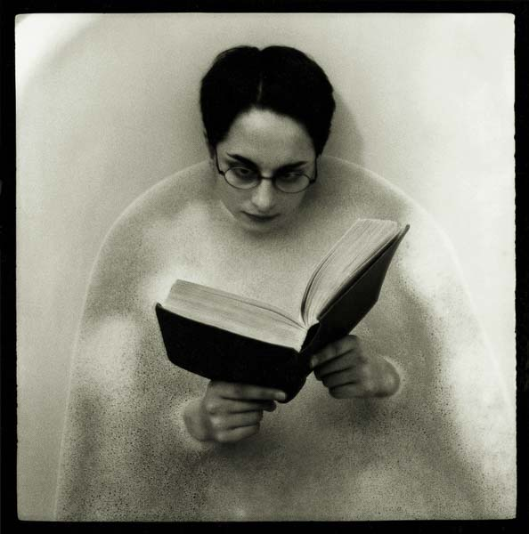
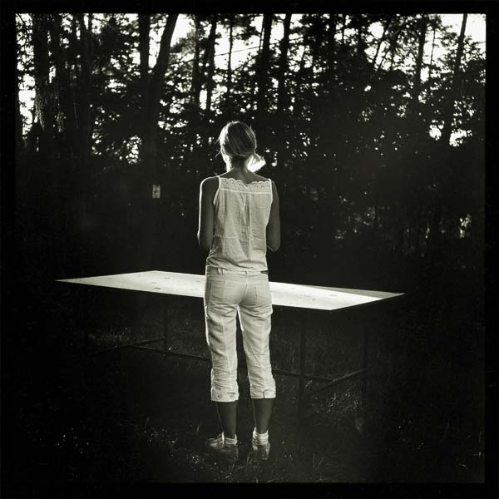
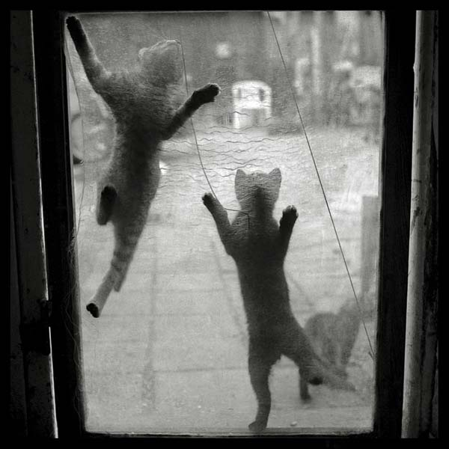

Slide 37
⬅

Slide 38
⬅

Slide 39
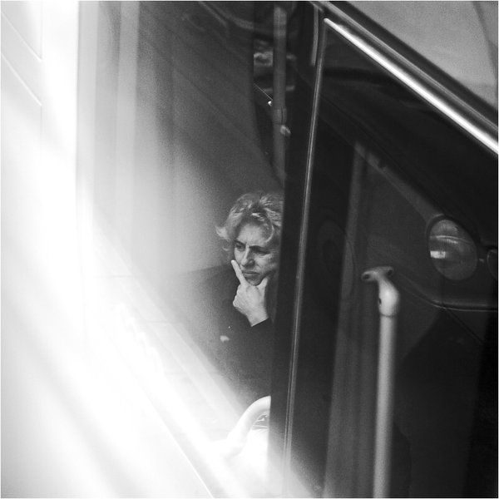
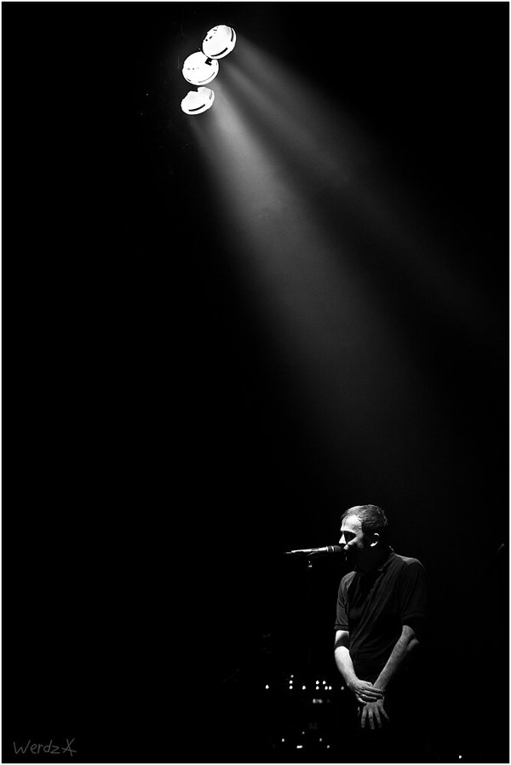
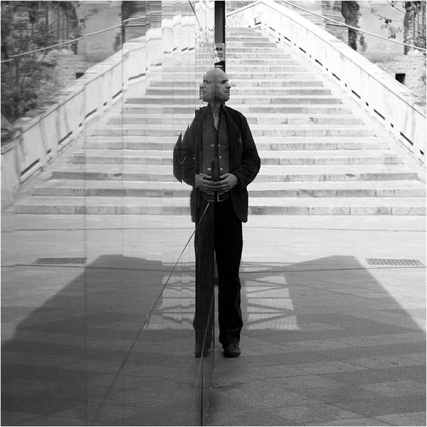

Slide 41
⬅

Slide 49
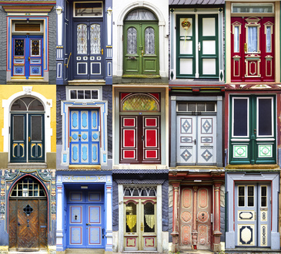
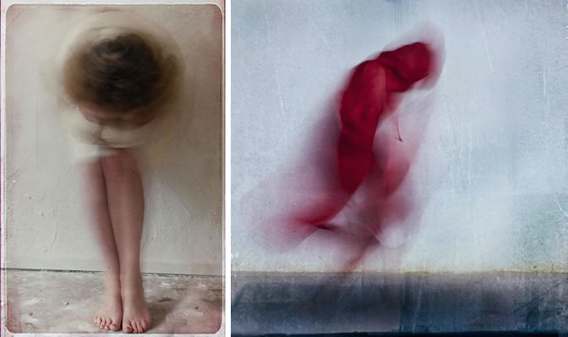
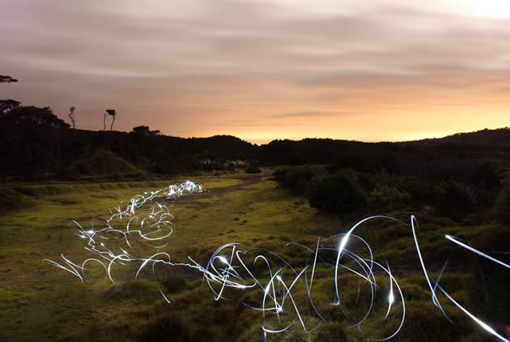
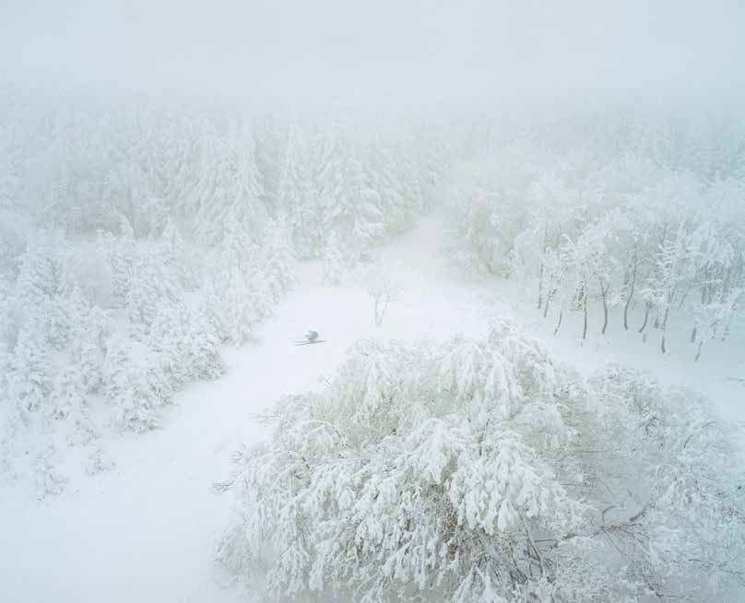

Slide 50
… A ZA DOMÁCÍ ÚKOL MÁTE :

Slide 51
… A ZA DOMÁCÍ ÚKOL MÁTE :
„ BANÁN “
3 až 4 fotografie na toto - poněkud neobvyklé - téma
může jít buď o 3 až 4 úplně různé fotografie
nebo o sérii 3 až 4 fotek, tzn. fotek nějak sjednocených – myšlenkou, provedením atp.,
fotografie přineste na flash-ce nebo kartě (pokud je to SD karta)
Děkuji vám za pozornost a těším se na příště
Alice prokopova@ped.muni.cz
Návod: fotit - hrát si - fotit – hrát si - fotit … občas promazat kartu a dál fotit – hrát si - fotit – hrát si - fotit … atd. atd. ☺

Slide 52
Zdroje fotografií (a také užitečné odkazy):
http://pro.magnumphotos.com/C.aspx?VP3=SearchResult&VBID=2K1HZO66M5LL99&SMLS=1&RW=1184&RH=510
http://www.birgus.com/galerie
http://www.itf.cz/dokumenty/Katalog20_let_ITF_18_6_14.pdf
http://mastersofphotography.blogspot.cz/2011/03/ralph-steiner.html
http://www.isabart.org/person/3024
http://www.sudek-atelier.cz/cz/archiv-vystav/emila-medkova.html
http://kamil.profitux.cz/
http://www.vojtechslama.com/
http://www.ephoto.sk/komunita/clanky-uzivatelov/406/kreativita-pri-fotografovani/
http://www.techradar.com/how-to/photography-video-capture/cameras/52-photography-projects-a-photo-idea-to-try-every-week-of-the-year-1320795
http://okolo.tode.cz/Uvod/ ☺
https://www.fotozenky.cz/ ☺

